Slide 1




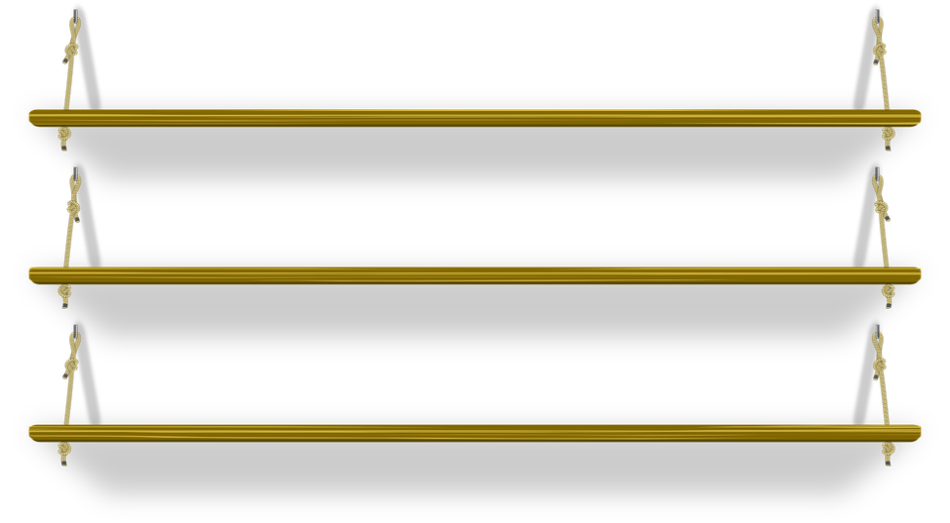







موضوع الدرس: جدول الدوال
قيمة اليوم
فرق التعلم التعاوني
أهداف الدرس
المفردات
تمهيد
نشاط تفاعلي
تدريبات
أمثلة
سجل الحضور
صفحة 70

Slide 2

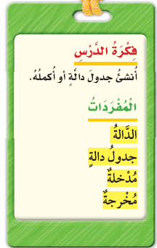

صفحة 71

Slide 3
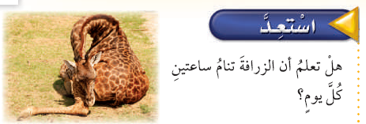
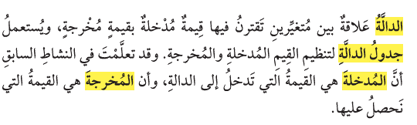

صفحة 72

Slide 4
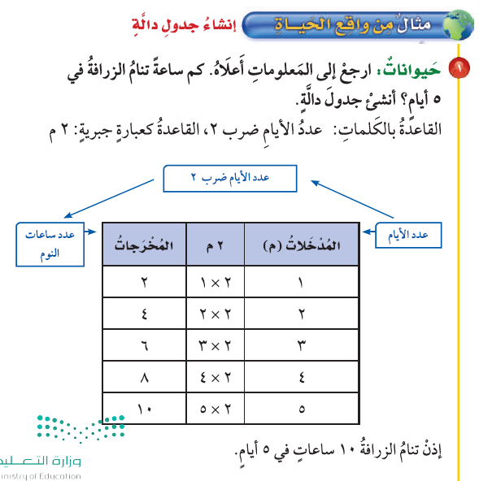

هيا إلعب معي
صفحة 73

Slide 5
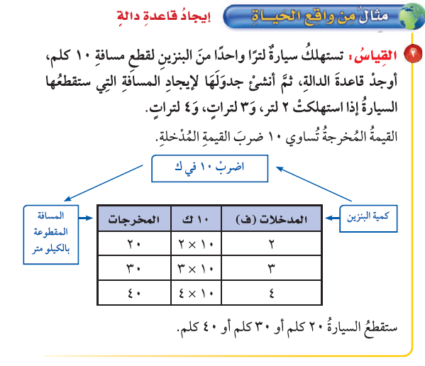
صفحة 74

Slide 6
صفحة 75

Slide 7

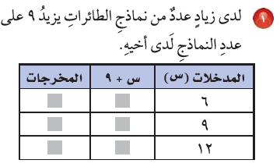
صفحة 76

Slide 8
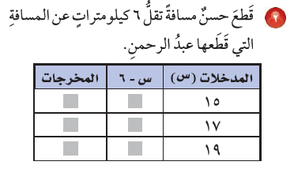

صفحة 77

Slide 9
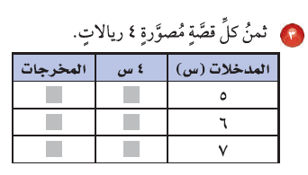
صفحة 78

Slide 10


صفحة 79

Slide 11
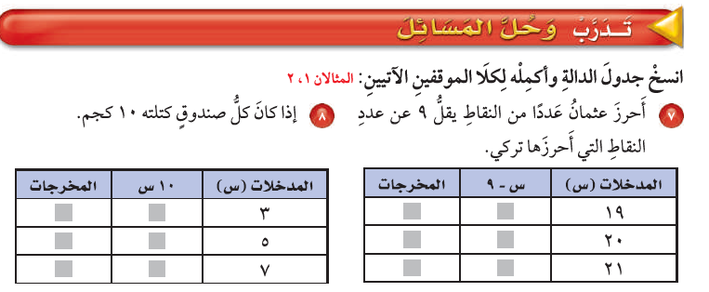
صفحة 80

Slide 12

صفحة 81

Slide 13

صفحة 82

Slide 14

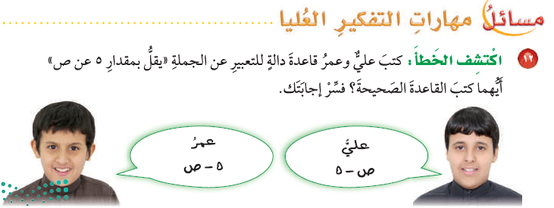
صفحة 83

Slide 15

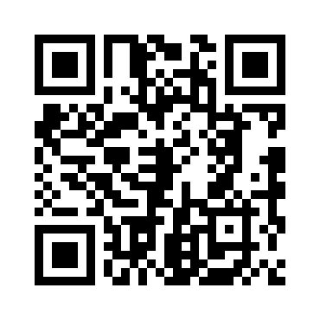
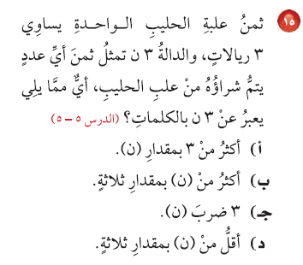

تحدي Word Wall
https://wordwall.net/ar/resource/6619322
صفحة 84

Slide 16
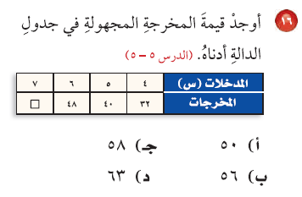
صفحة 85

